Slide 1
Тема: Способы регистрации хозяйственных операций в 1С: Бухгалтерия 8.0

Slide 2
ПЛАН. 1. Формирование проводок вручную 2. Использование типовых операций 3. Формирование проводок документами

Slide 3
Ведение учета в автоматизированной информационной системе подразумевает сплошную, непрерывную, документально обоснованную и взаимосвязанную регистрацию всех совершаемых в организации хозяйственных операций.
Под сплошным отражением хозяйственной деятельности понимается обязательный учет всего имущества, всех видов обязательств, всех хозяйственных операций организации.
Непрерывность подразумевает постоянное (во времени) наблюдение и документирование
фактов хозяйственной деятельности.
Под документированием понимается оформление первичного учетного документа, фиксирующего факт совершения хозяйственной операции (например, операции по кассе оформляются приходным и расходным ордерами, отгрузка товара — выпиской накладной и счета-фактуры).

Slide 4
Первичные документы, в том числе подготовленные в компьютерной бухгалтерии, должны содержать следующие обязательные реквизиты:
наименование документа (формы);
код формы;
дата составления;
содержание хозяйственной операции;
измерители хозяйственной операции (в натуральном и денежном выражении);
наименование должностей лиц, ответственных за совершение хозяйственной операции и правильность ее оформления;
личные подписи и расшифровки.

Slide 5
Взаимосвязанность отражения обусловлена зависимостью совершаемых фактов между собой. Взаимосвязанное отражение хозяйственной деятельности организации в бухгалтерском учете обеспечивается способом двойной записи в соответствии с Планом счетов.
Двойная запись или проводка подразумевает, что сумма каждой хозяйственной операции записывается на счетах дважды (по дебету одного счета и кредиту другого).

Slide 6
1. Формирование проводок вручную
Режим ручного ввода отличается максимальной гибкостью, поскольку позволяет ввести любые проводки.
Ввод операции вручную производится при работе с журналом операций, который открывается через пункт “Операция” меню “Проводки”. Экранная форма нового документа “Операция” открывается по команде Добавить меню Действия, или с помощью клавиши <Ins>, или щелчком на пиктограмме командной панели формы журнала.

Slide 7
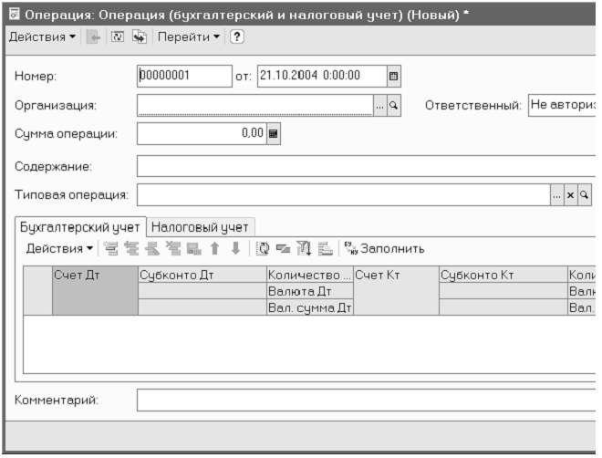

Slide 8
Форма документа “Операция” содержит шапку и табличную часть. В обязательном порядке в шапке указывается номер документа и дата его создания.
Также обязательно указывается организация, к которой относится регистрируемая хозяйственная операция.
Сумма операции подсчитывается автоматически как сумма по всем проводкам операции.
Если бухгалтерский учет в организации ведется по участкам, т.е. с информационной базой работают несколько бухгалтеров, то в поле «Ответственный» выбором из справочника “Пользователи” можно указать лицо, ответственное за данную операцию.

Slide 9
В поле “Содержание” вводится информация, характеризующая операцию в целом, например, Ввод начальных остатков на…., Регистрация вкладов в уставный капитал и т.д.
Табличная часть документа “Операция” содержит только те реквизиты, которые имеют отношение к собственно проводке: счет дебета и/или кредита; аналитические признаки; количество ; наименование валюты и валютную сумму; сумму проводки в валюте регламентированного учета; содержание проводки и номер журнала, если в этом есть необходимость.

Slide 10
Поскольку бухгалтерский и налоговый учет по налогу на прибыль или в связи с применением упрощенной системы налогообложения в конфигурации “Бухгалтерия
предприятия” ведутся параллельно, то табличная часть документа “Операция” включает две закладки.
Первой всегда является закладка “Бухгалтерский учет”. На этой закладке регистрируемые документом проводки описываются с целью их отражения в регламентированном учете, т.е. в соответствии с Планом счетов бухгалтерского учета.

Slide 11
Использование второй закладки зависит от того, какую систему налогообложения применяет организация. Если организация применяет обычный режим налогообложения, то закладка называется “Налоговый учет”, и на ней доступными для выбора являются счета Плана счетов налогового учета (по налогу на прибыль). Если организация применяет специальный налоговый режим в соответствии с главой 26.2 “Упрощенная система налогообложения”, то закладка отсутствует. Применение организацией специальных налоговых режимов в программе указывается в учетной политике для целей налогового
учета (меню “Предприятие” пункт “Учетная политика” подпункт “Учетная политика> >(налоговый учет)”).

Slide 12
На панели инструментов табличной части документа “Операция” имеется кнопка
По этой кнопке табличную часть закладки “Налоговый учет” можно заполнить по данным на закладке “Бухгалтерский учет”. Заполнение производится по правилам соответствия из регистра соответствия счетов бухгалтерского и налогового учета
(меню “Предприятие” > пункт “Планы счетов” > подпункт “Соответствие счетов бухгалтерского и налогового учета”).
При записи документа производится движение по регистрам бухгалтерии Журнал проводок (бухгалтерский учет) и Журнал проводок (налоговый учет по налогу на прибыль) – для организаций, применяющих общий режим налогообложения.

Slide 13
2. Использование типовых операций
Ряд хозяйственных операций с точки зрения отражения в регистрах бухгалтерского учета имеют однотипный характер, т. е. регистрируются одинаковым набором взаимосвязанных
бухгалтерских проводок.
Для регистрации подобных хозяйственных операций может быть использован механизм“типовая операция”. Типовая операция в общем случае представляет собой шаблон -
сценарий формирования проводок для регистрации какого-либо хозяйственного факта. Вконфигурации типовые операции хранятся в справочнике “Типовые операции” (меню
“Проводки” - пункт “Типовые операции”).

Slide 14
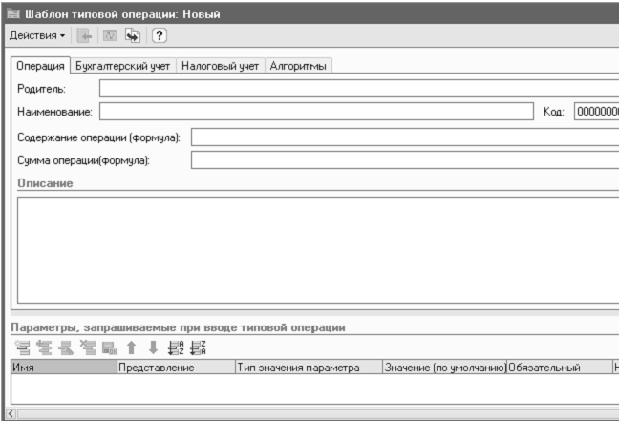
Каждая типовая операция – элемент этого справочника. Форма типовой конфигурации разделена на две части. В верхней части на закладках описываются шаблоны проводок, алгоритмы для запроса параметров при вводе операции на основе данного шаблона и описание типовой операции.

Slide 15
В нижней части формы приводятся параметры типовой операции, т.е. данные, которые либо сами используются при формировании операции, либо оказывают влияние на расчет сумм проводок или схему проводок. Регистрация хозяйственной операции с использованием шаблона проводок производится документом “Операция”. В поле «Типовая операция» указывается ссылка на элемент справочника “Типовые операции”, содержащий шаблон, нажимается кнопка , заполняется форма с параметрами типовой операции, после чего получают результат – заполненную форму документа “Операция”. Кроме того, хозяйственную операцию можно сформировать из формы списка справочника типовых операций или из формы элемента справочника.

Slide 16
3. Формирование проводок документами
Наиболее удобным является способ регистрации учетной информации с помощью документов. Режим использования настроенных документов позволяет автоматически
генерировать проводки на основании информации, введенной в экранную форму документа. Документы конфигурации “Бухгалтерия предприятии” позволяют практически полностью
автоматизировать большинство участков бухгалтерского учета. Они охватывают учет кассовых и банковских операций, материально-производственных запасов, расчетов с
поставщиками и подрядчиками, покупателями и заказчиками, продаж товаров, работ, услуг и т. д.

Slide 17
Документы конфигурации “Бухгалтерия предприятия” классифицируют по различным основаниям. По отношению к хозяйственной операции различают документы для отражения совершенных и совершаемых хозяйственных операций.
К первым относятся документы, которые фиксируют уже совершенные хозяйственные операции, например, зачисление денежных средств на расчетный счет, потребление услуг
сторонних организаций, и т. д.
Ко вторым относятся компьютерные документы, предназначенные для отражения совершаемых хозяйственных операций.

Slide 18
Такие документы, как правило, имеют печатную
форму для вывода на бумажный носитель первичного документа установленного образца. Работают с документом этого вида, как правило, в два этапа.
Первый этап совпадает с началом совершения хозяйственной операции. Он включает заполнение экранной формы
документа, вывод печатной формы на бумажный носитель и сохранение документа в информационной базе.
На втором этапе документ вновь открывают, уточняют значение отдельных реквизитов, вновь сохраняют, но при этом проводят. В качестве примера можно привести документы “Приходный кассовый ордер”, “Поступление товаров и услуг”.

Slide 19
По другому основанию различают документы, предусматривающие и не предусматривающие создание записи регистров бухгалтерии.
К первым относятся документы, ввод которых не изменяет итогов на счетах и, как следствие, не изменяет состояние регистров бухгалтерии.
В качестве примера можно назвать документы “Счет на оплату покупателю” и “Зарплата к выплате организации”.

Slide 20
В модуль большинства документов конфигурации включена процедура проведения. При проведении документа содержащаяся
в них информация учитывается в регистрах путем создания записей регистров. Проведение документов производится щелчком на пиктограмме командной панели либо по кнопке “OK” в нижней части формы документа. В журнале документов проведенный документ помечается пиктограммой “с галочкой” .

Slide 21
Поскольку бухгалтерский и налоговый учет в конфигурации “Бухгалтерия предприятия” ведется параллельно, в формы документов, формирующих проводки по налоговому учету,
включен реквизит “Отразить в налоговом учете”. При установленном флажке документ формирует проводки не только на счетах бухгалтерского, но и налогового учета.

